Slide 1
Chap.05 오차역전파법
<Deep Learning from scratch>

Slide 2
5.1 계산 그래프
5.2 연쇄법칙 (chain rule)
5.3 역전파
5.4 단순한 계층 구현하기
5.5 활성화 함수 계층 구현하기
5.6 Affine/Softmax 계층 구현하기
5.7 오차역전파법 구현하기
5.8 정리(코드리뷰)

Slide 3
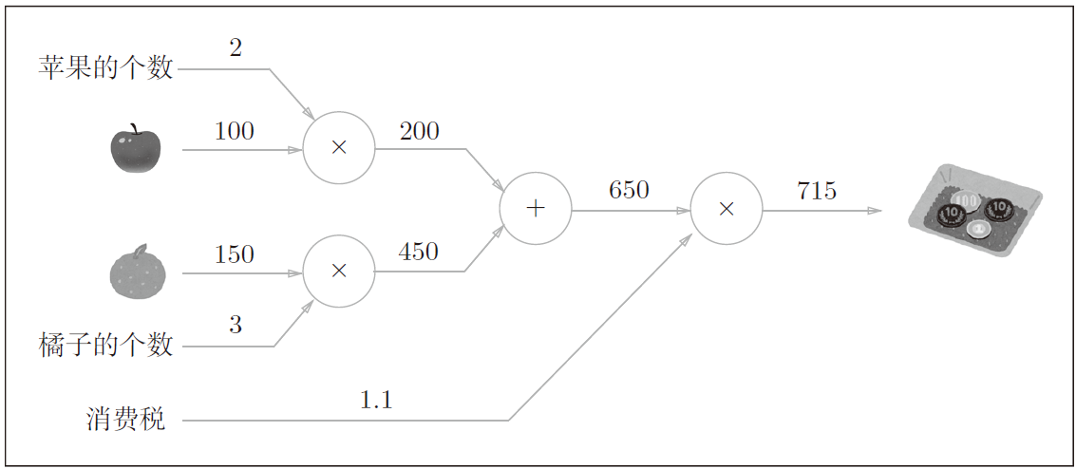
5.1 계산 그래프 (computational graph)
노드
노드
에지
순전파

Slide 4
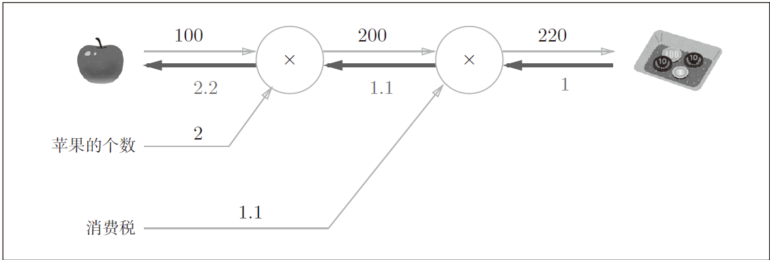
5.1 계산 그래프 (computational graph)
역전파
실제 계산 그래프를 사용하는 가장 큰 이유는 역전파를 통해 ‘미분’ 을 효율적으로 계산할수 있기 때문

Slide 5
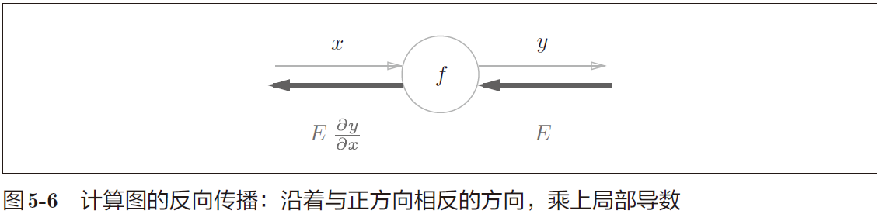
5.2 연쇄법칙 (chain rule)

Slide 6
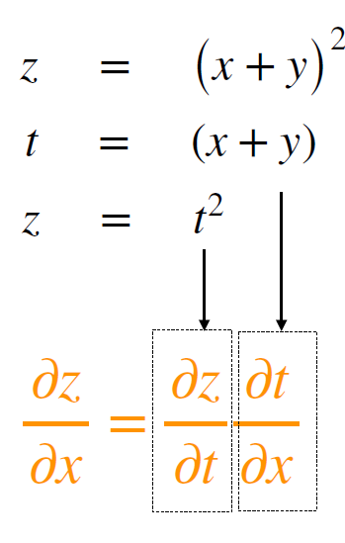
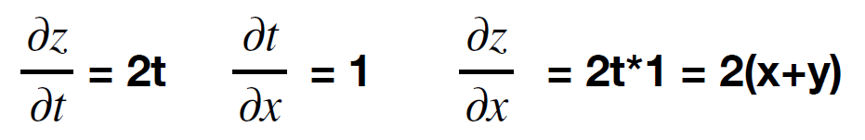
5.2 연쇄법칙 (chain rule)

Slide 7
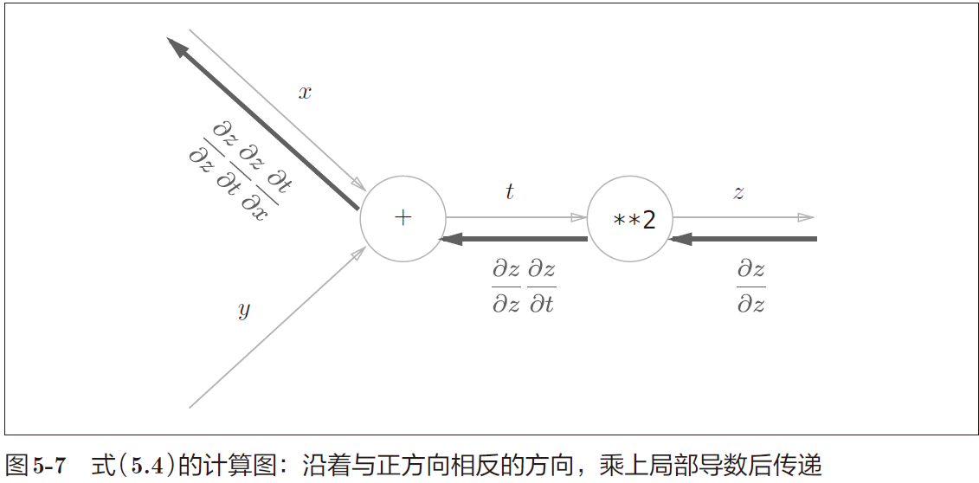
5.2 연쇄법칙 (chain rule)

Slide 8
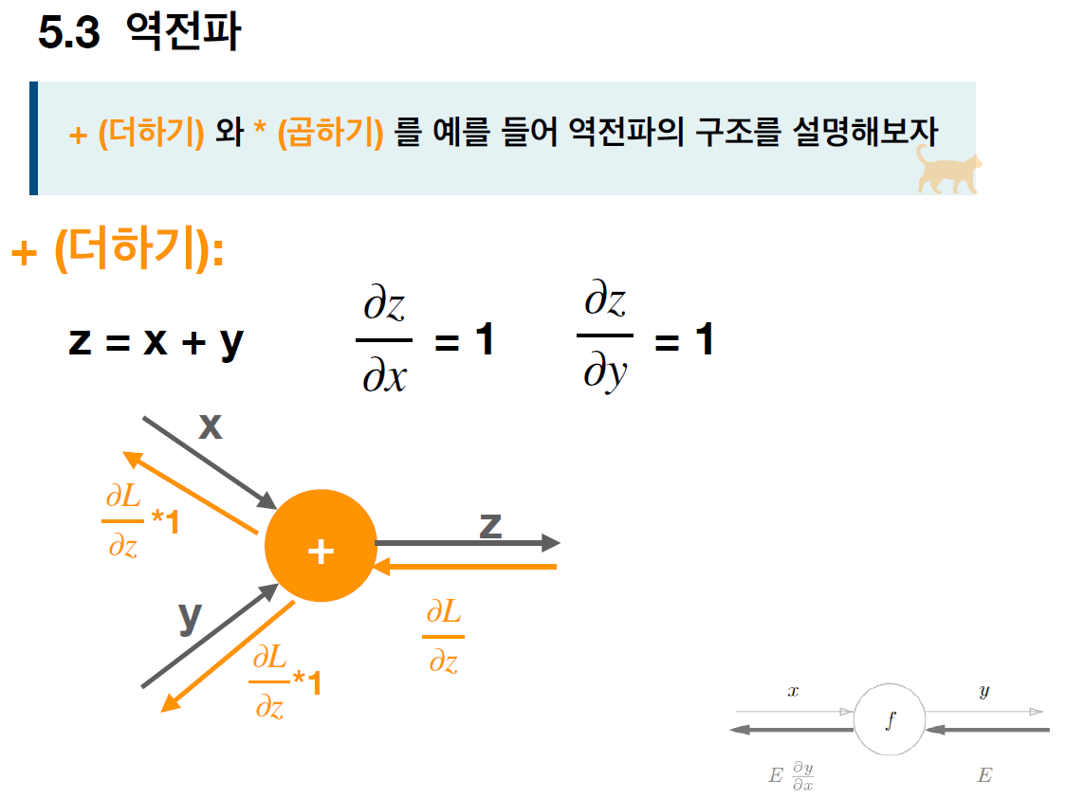
5.3 역전파

Slide 9
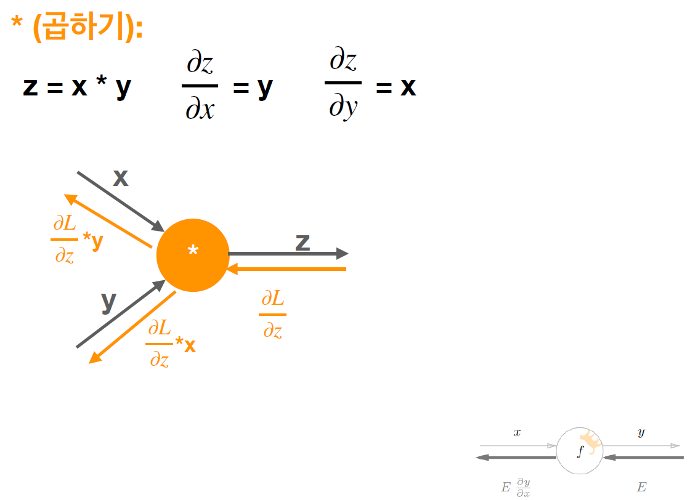
5.3 역전파

Slide 10
5.4 단순한 계층 구현하기
Pass~ 아이무 看代码?

Slide 11
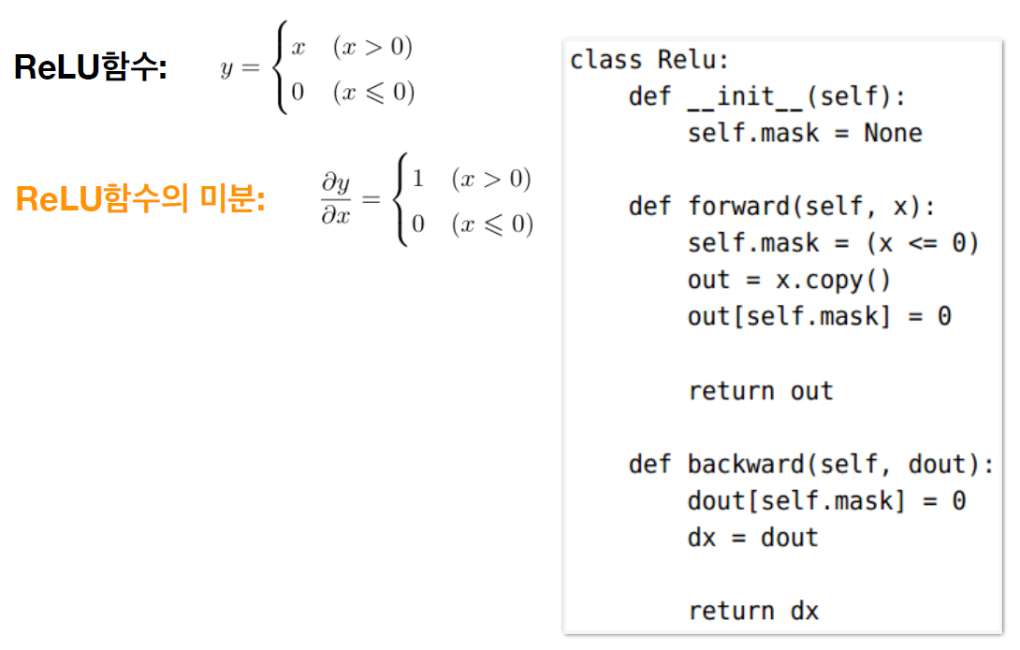
5.5 활성화 함수 계층 구현하기

Slide 12
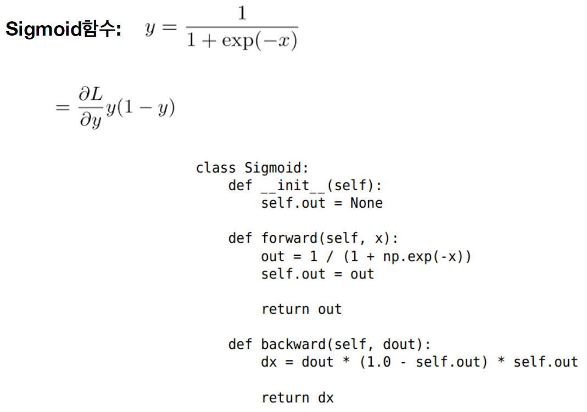
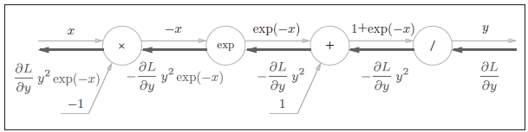
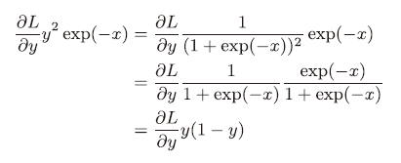
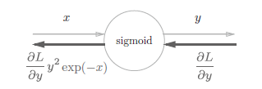
5.5 활성화 함수 계층 구현하기

Slide 13
5.6 Affine/Softmax 계층 구현하기
신경망의 순전파 때 수행하는 행렬의 내적은 기하학에서는 어파인 변환(affine transformation)이라고 합니다.
이 책에서는 어파인 변환을 수행하는 처리를 ‘Affine계층’이라는 이름으로 구현합니다.

Slide 14
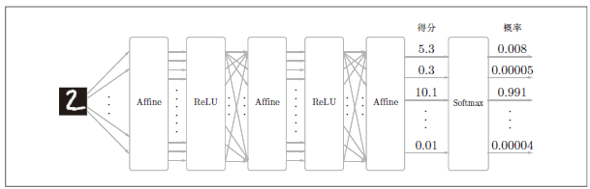
5.6 Affine/Softmax 계층 구현하기
5.6.1 Affine 계층
W*X+B
W*X+B
W*X+B

Slide 15
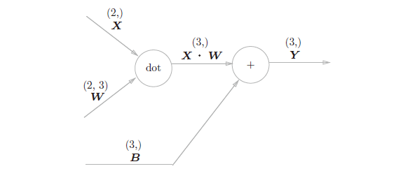
5.6 Affine/Softmax 계층 구현하기
5.6.1 Affine 계층

Slide 16
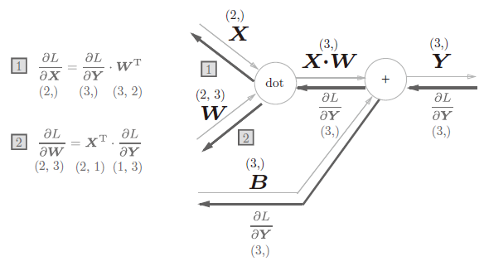
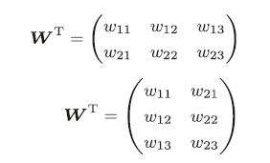
5.6 Affine/Softmax 계층 구현하기
5.6.1 Affine 계층

Slide 17
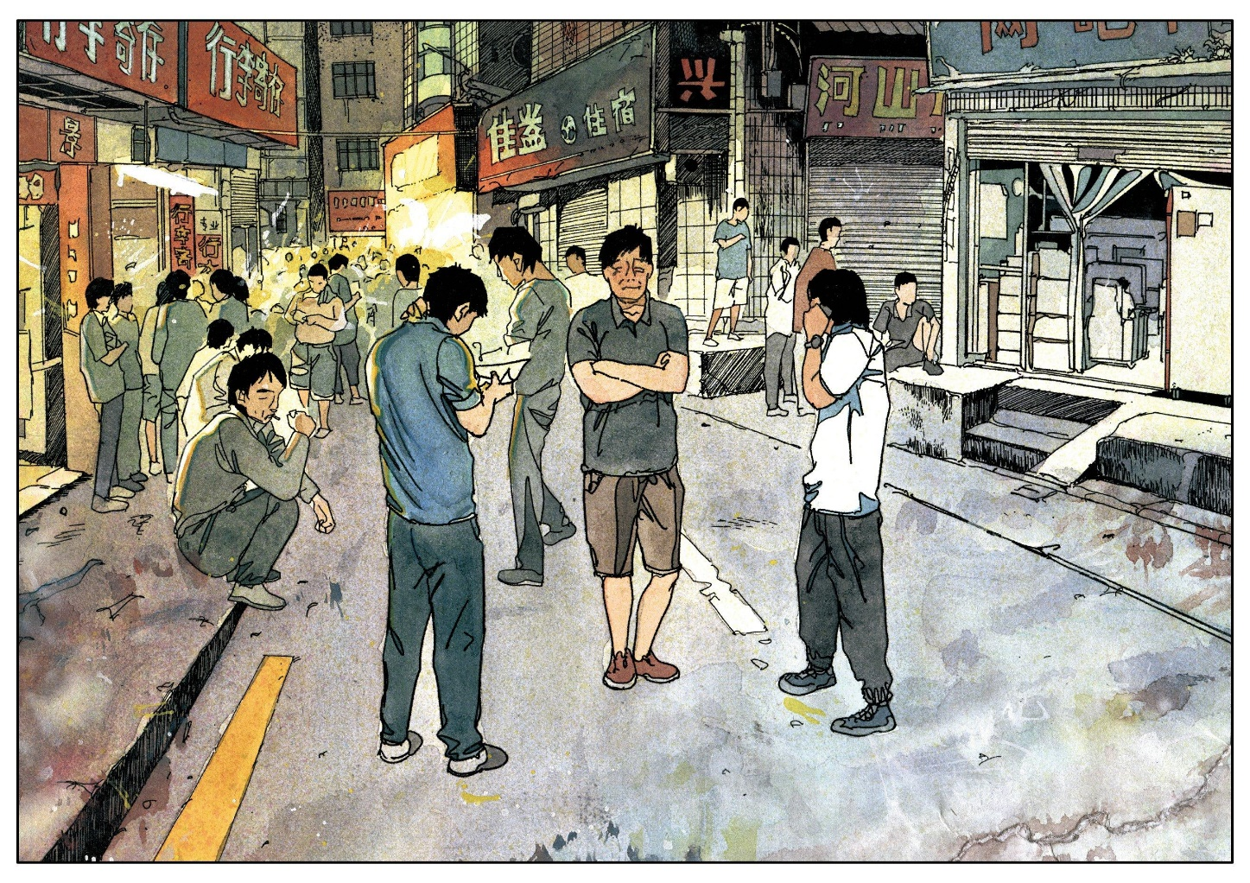
휴식타임?

Slide 18
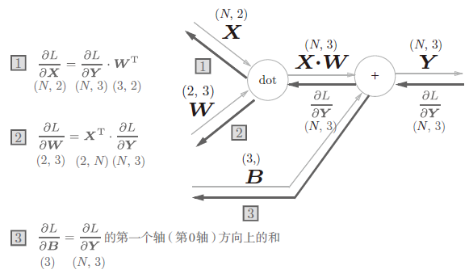
5.6 Affine/Softmax 계층 구현하기
5.6.2 배치용 Affine계층(X에 데이터 N개를 묶어 순전파)

Slide 19
5.6 Affine/Softmax 계층 구현하기
편향을 더할 때도 주의해야 합니다.
순전파 때의 편향 덧셈은 X와 W에 대한 편향이 각 데이터에 더해집니다.그래서 역전파 때는 각 데이터의 역전파 값이 편향의 원소에 모여야 합니다.

Slide 20
5.6 Affine/Softmax 계층 구현하기
5.6.3 Softmax-with-Loss 계층

Slide 21
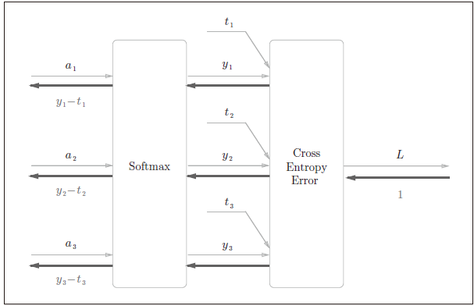
5.6 Affine/Softmax 계층 구현하기
5.6.3 Softmax-with-Loss 계층
역전파의 결과? 말끔함
사실 이런 말끔함은 우
연이 아니라 교차 엔트
로피 오차라는 함수가
그렇게 설계되었기 때
문입니다.

Slide 22
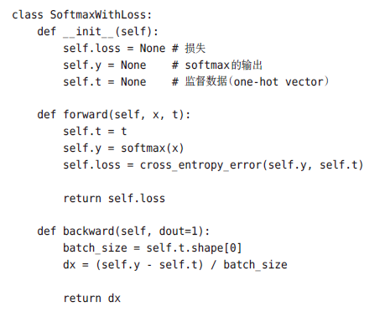
5.6 Affine/Softmax 계층 구현하기
5.6.3 Softmax-with-Loss계층 구현코드

Slide 23
5.7 오차연전파법 구현하기
5.7.1 신경망 학습의 전체 그림
1단계 – 미니배치
1.1단계 – 신경망 구축
1.2단계 – 데이터(mnist) 호출
2단계 – 기울기 산출
3단계 – 매개변수 갱신
4단계 – 반복

Slide 24

5.7 오차연전파법 구현하기

Slide 25
5.7 오차연전파법 구현하기
5.7.2 오차역전파법을 적용한 신경망 구현하기
params – 신경망의 가중치, 편향을 저장
Layers – Affine계층과 활성화함수계층을 저장
lastlayer – SoftmaxWithLoss계층

Slide 26
5.7 오차연전파법 구현하기
5.7.3 오차역전파법으로 구한 기울기 검증하기
기울기를 구하는 방법 2가지
수치 미분을 써서 구하는 방법
해석적으로 수식을 풀어 구하는 방법(오차역전파법)
수치미분은 느리지만 오차역전파법을 정확히 구현했는지 확인하기 위해 필요
수치 미분의 이점은 구현하기 쉽다는 것이고 오차역전파법은 구현하기 복잡해서
종종 실수를 하기 때문
두 방식으로 구한 기울기가 일치함을 확인하는 작업을 기울기 확인이라 합니다.

Slide 27

5.7 오차연전파법 구현하기
5.7.3 오차역전파법으로 구한 기울기 검증하기

Slide 28
5.8 정리
계산 그래프
연쇄법칙
순전파와 역전파
Affine계층과 활성화함수의 구현
신경망 전체 구현

